Slide 1
Система координат екрану

Slide 2
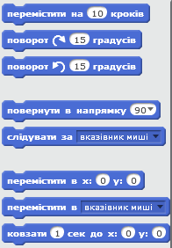
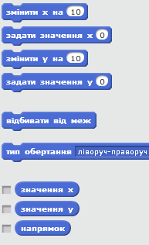
БЛОКИ РУХУ

Slide 3
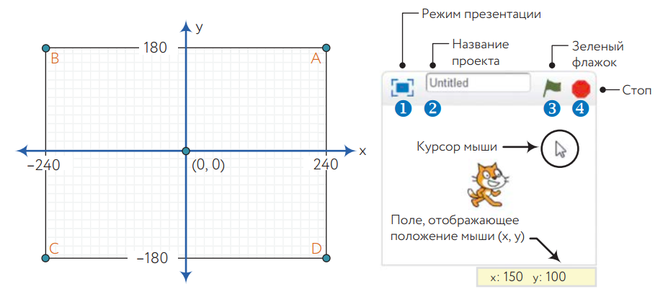

Slide 4
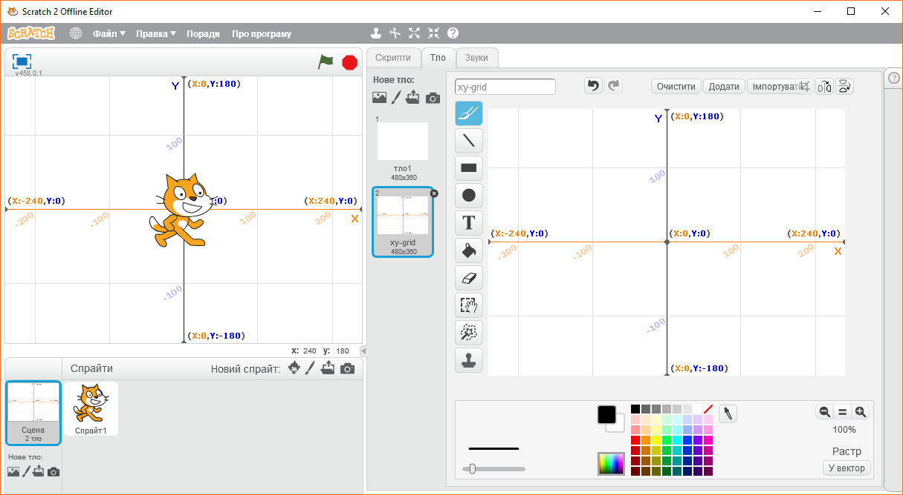
Екран проекту в Scratch складається з пікселів – маленьких точок. Ширина екрану 480 пікселів, висота екрану 360 пікселів

Slide 5
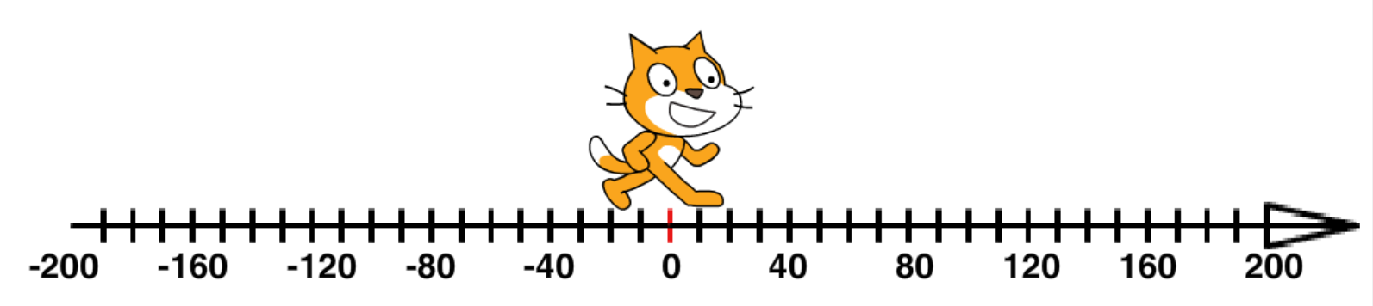
Початок відліку координат – центр екрану.
Кожній точці екрану відповідають дві координати Х і Y.
Координата Х показує, на скільки пікселів лівіше або правіше від центру знаходиться спрайт.

Slide 6
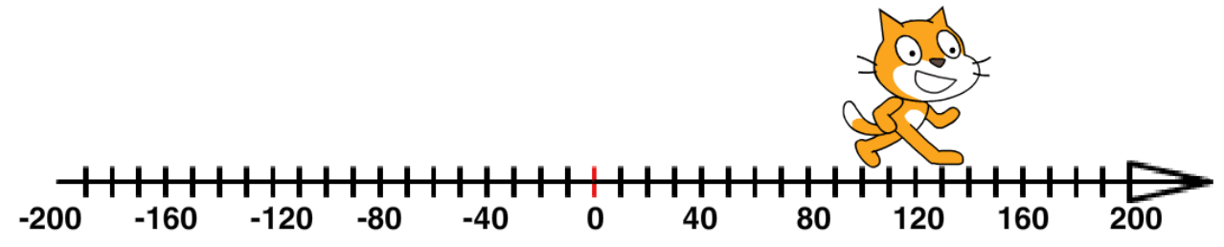
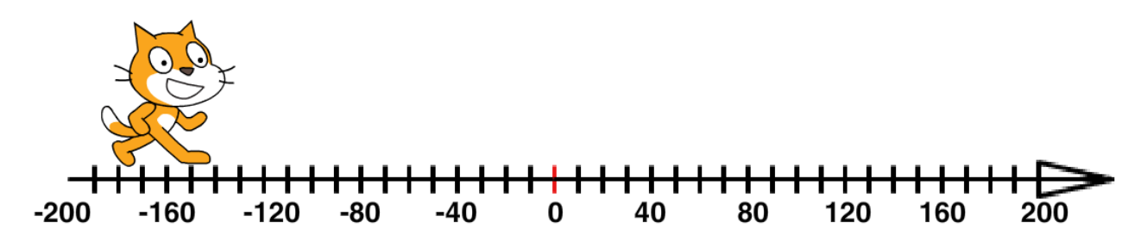

Slide 7
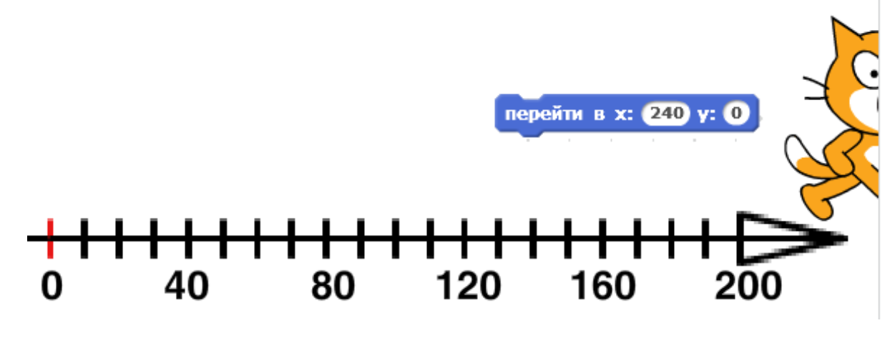

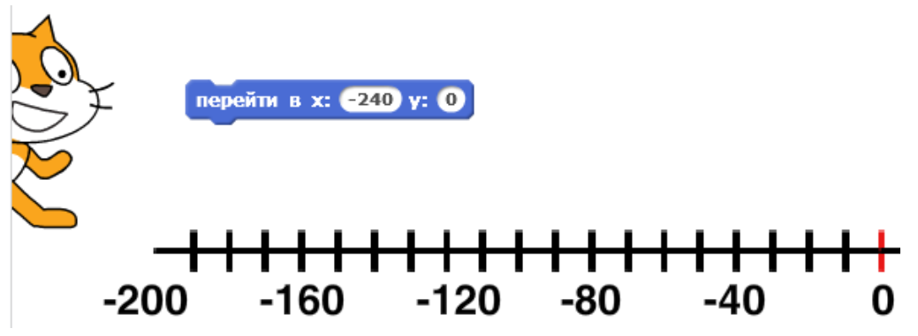


Slide 8
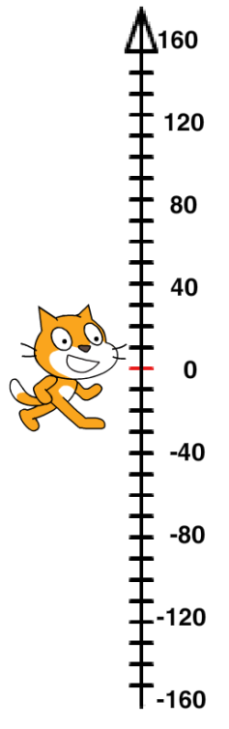
Координата У показує, на скільки пікселів вище або нижще від центру знаходиться спрайт.

Slide 9
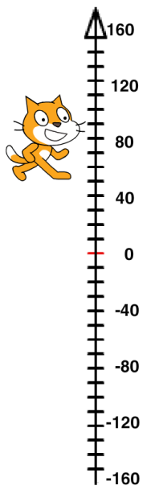
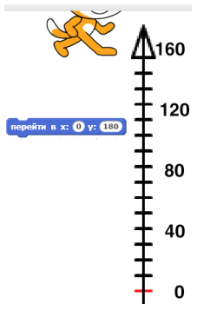


Slide 10
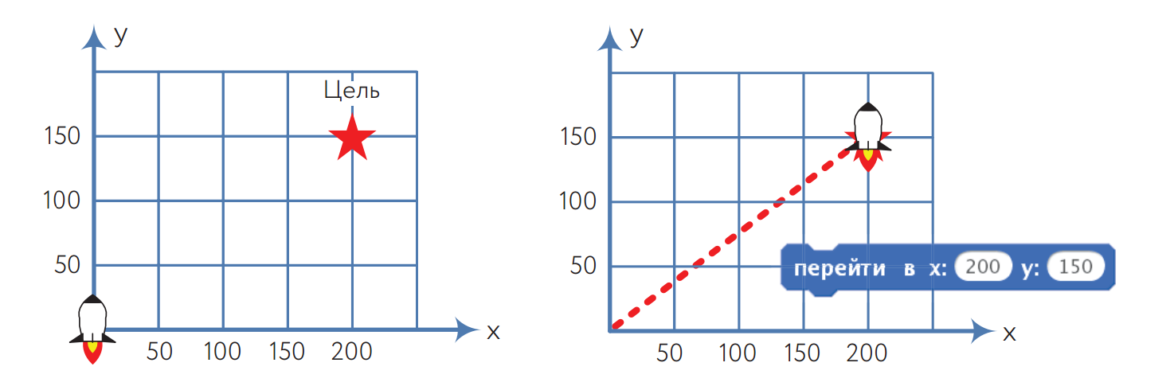

За допомогою блока перейти ви можете перемістити спрайт в будь-яку точку на Сцені
Мета

Slide 11
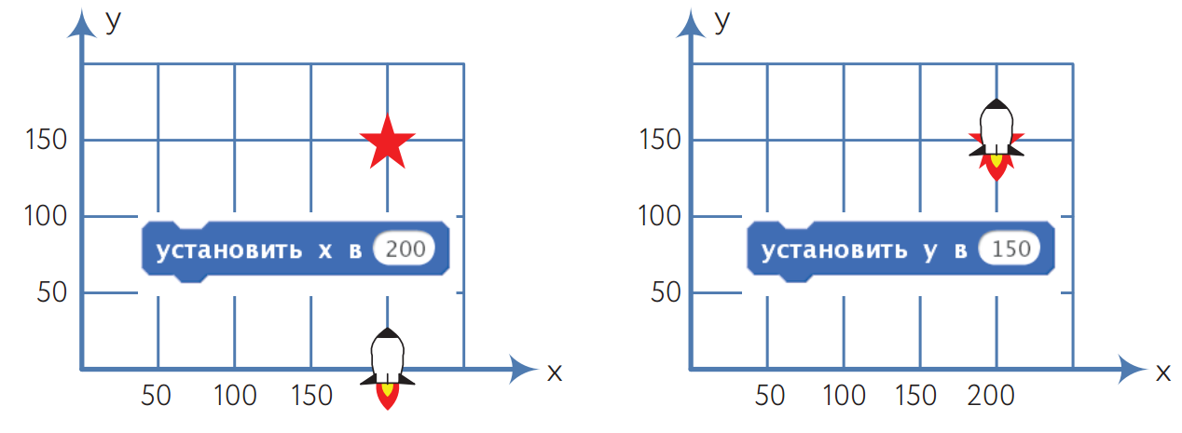


Ви можете незалежно змінювати координати х та у спрайта

Slide 12
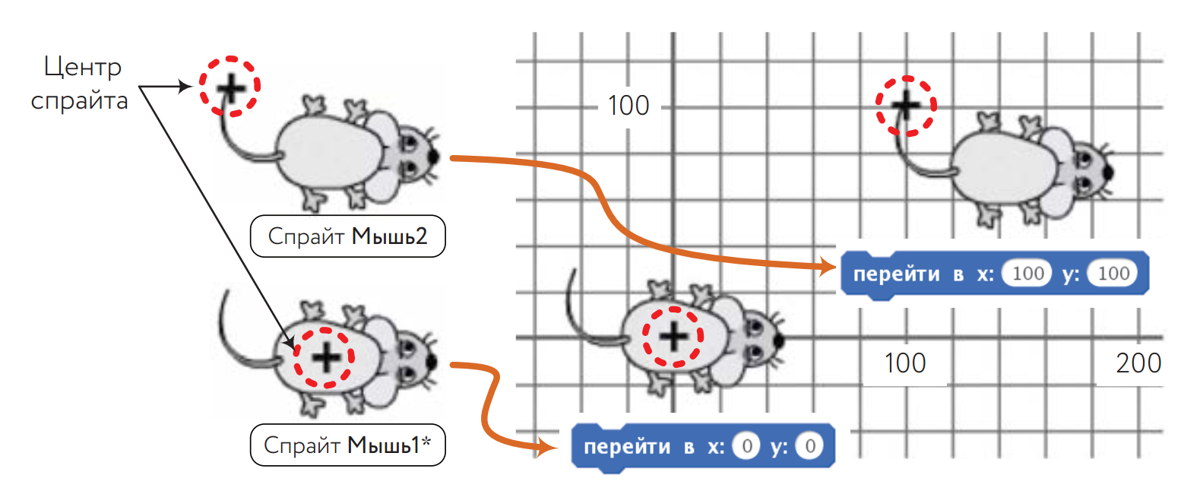


Команди руху відносно центру спрайта
Миша2
Миша1

Slide 13
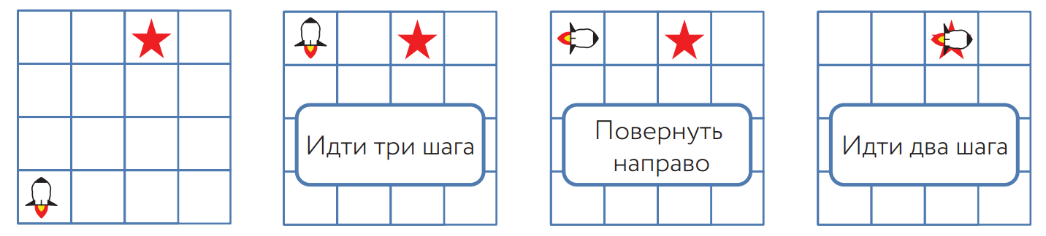
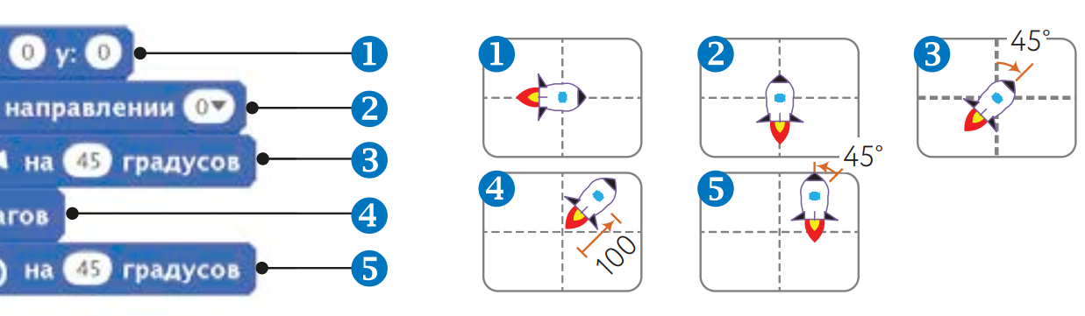
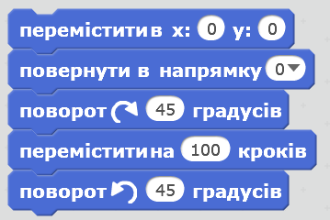
ВІДНОСНИЙ РУХ
Йти і повернути – команди відносного руху
Йти три кроки
Повернути направо
Йти два кроки

Slide 14
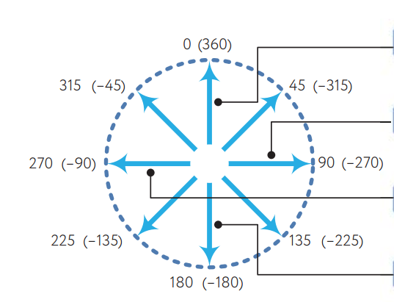




ВІДНОСНИЙ РУХ
Йти і повернути – команди відносного руху

